Slide 1
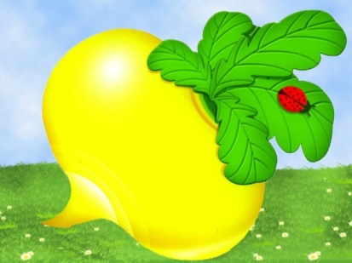
Государственное учреждение образования «Гимназия № 1 г. Воложина»
Посадил
дед репку:
бедный или и умный был?
https://drive.google.com/file/d/1LrSRvDLgQa6O6FVp6KCelmXiQSF6vsDL/view?usp=sharing
Гульба Тимофей,
учащийся 4 «Б» класса

